Slide 1
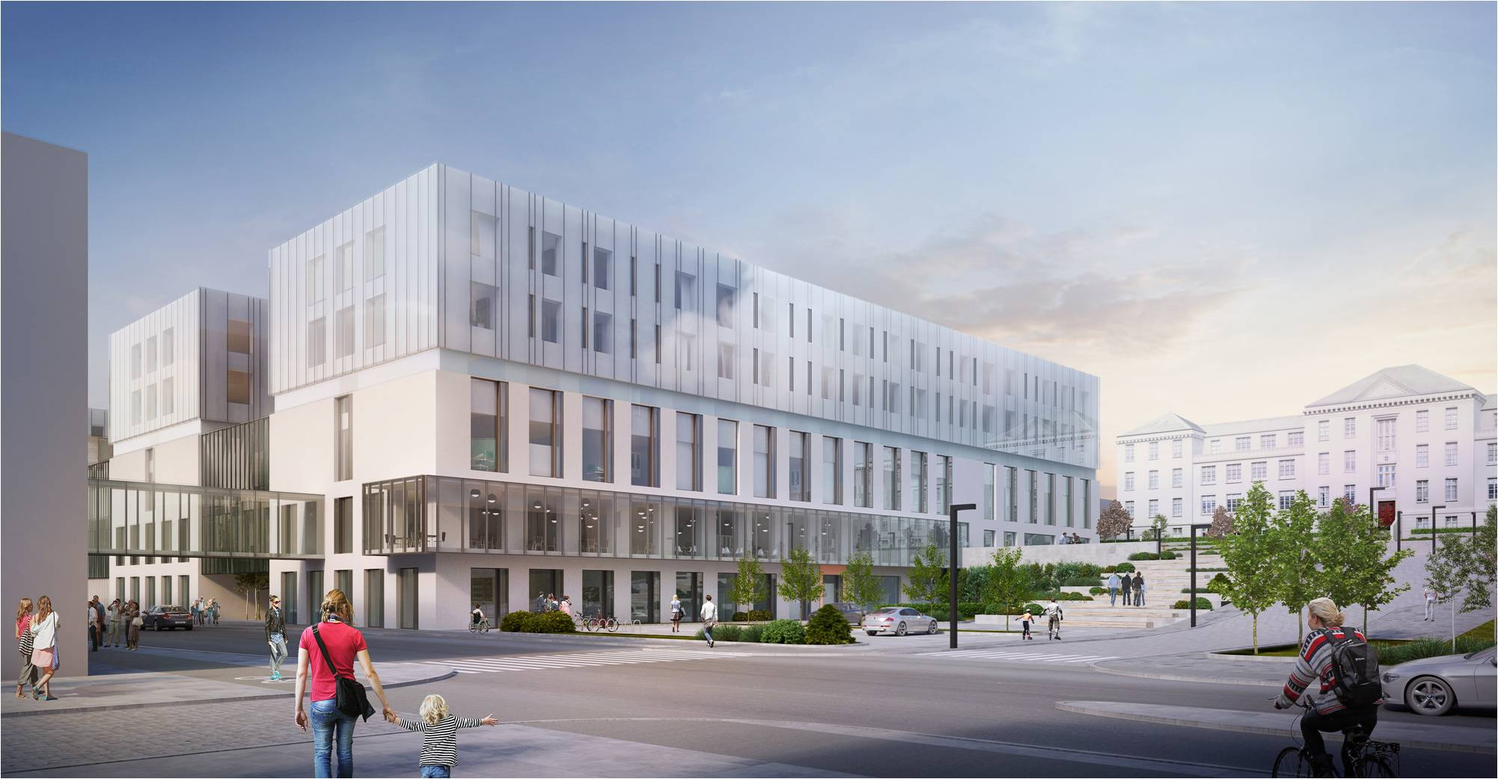
Hlutverk landspítala
Aðalfundur LH 24.11.17
Páll Matthíasson

Slide 2
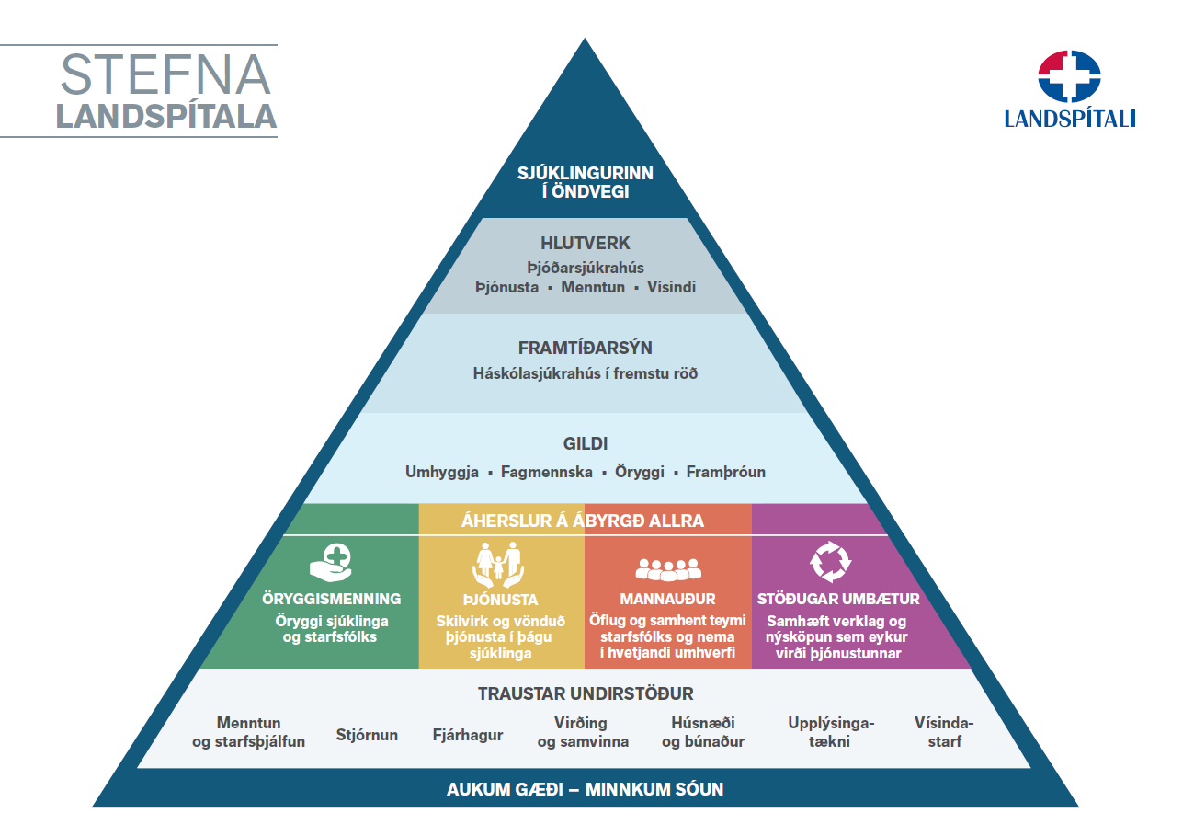

Slide 3

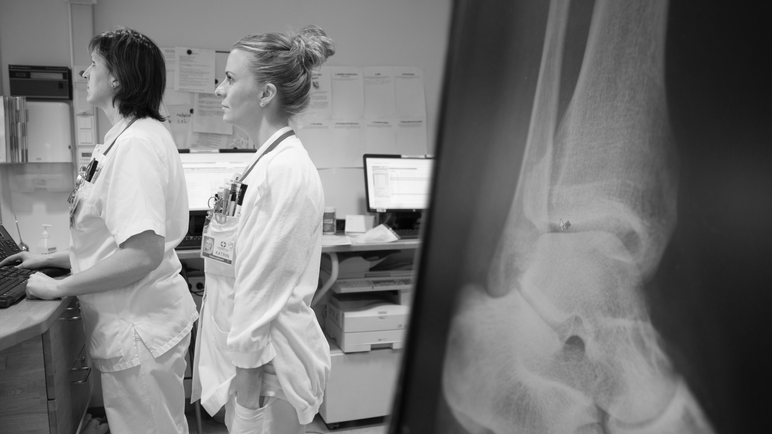
HLUTVERK
Landspítali hefur það þríþætta hlutverk; að veita heilbrigðisþjónustu, skapa nýja þekkingu með rannsóknum og kenna og þjálfa fólk til starfa.
Landspítali er þjóðarsjúkrahús og eina háskólasjúkrahús landsins. Landspítali veitir bæði almenna og sérhæfða sjúkrahúsþjónustu.
Landspítali er vettvangur starfsnáms og sérmenntunar í heilbrigðisgreinum
og rannsókna í heilbrigðisvísindum.

Slide 4
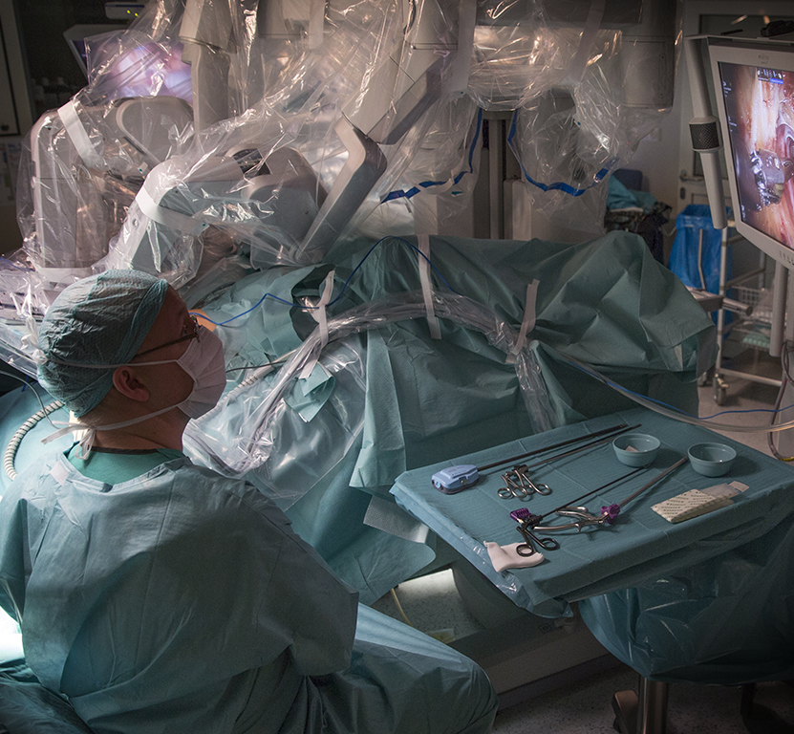
FRAMTÍÐARSÝN
Markmið Landspítala er að vera háskólasjúkrahús í fremstu röð þar sem sjúklingurinn og öryggi hans og gæði þjónustu eru ávallt í öndvegi.
Landspítali nýtir gagnreynda þekkingu á þjónustu, stjórnun og menntun. Þar er markvisst unnið að nýsköpun og þróun nýrrar þekkingar til að auka virði þjónustunnar. Landspítali er öflugur bakhjarl heilbrigðisþjónustu um allt land.

Slide 5
Hlutverk landspítala skv heilbrigðislögum
V. kafli. Sérhæfð heilbrigðisþjónusta. 20. gr. Landspítali.
Landspítali er aðalsjúkrahús landsins og háskólasjúkrahús.
Hann veitir sérhæfða sjúkrahúsþjónustu, m.a. á göngu- og dagdeildum, fyrir alla landsmenn og almenna sjúkrahúsþjónustu fyrir íbúa heilbrigðisumdæmis höfuðborgarsvæðisins. Hlutverk hans er að:
1. veita heilbrigðisþjónustu sem á hverjum tíma samræmist skyldu slíks sjúkrahúss, m.a. sérfræðiþjónustu í nær öllum viðurkenndum greinum læknisfræði, hjúkrunarfræði og eftir atvikum öðrum greinum heilbrigðisvísinda sem stundaðar eru hér á landi, með aðgengi að stoðdeildum og rannsóknadeildum,
2. annast starfsnám háskólanema og framhaldsskólanema í heilbrigðisgreinum í grunn- og framhaldsnámi,
3. stunda vísindarannsóknir á heilbrigðissviði,
4. veita háskólamenntuðum starfsmönnum sérmenntun í heilbrigðisgreinum,
5. gera fagfólki kleift að sinna fræðastörfum við Háskóla Íslands eða aðra háskóla og veita háskólamönnum aðstöðu til þess að sinna rannsóknum og öðrum störfum við sjúkrahúsið,
6. starfrækja blóðbanka sem hefur með höndum blóðbankaþjónustu á landsvísu.

Slide 6
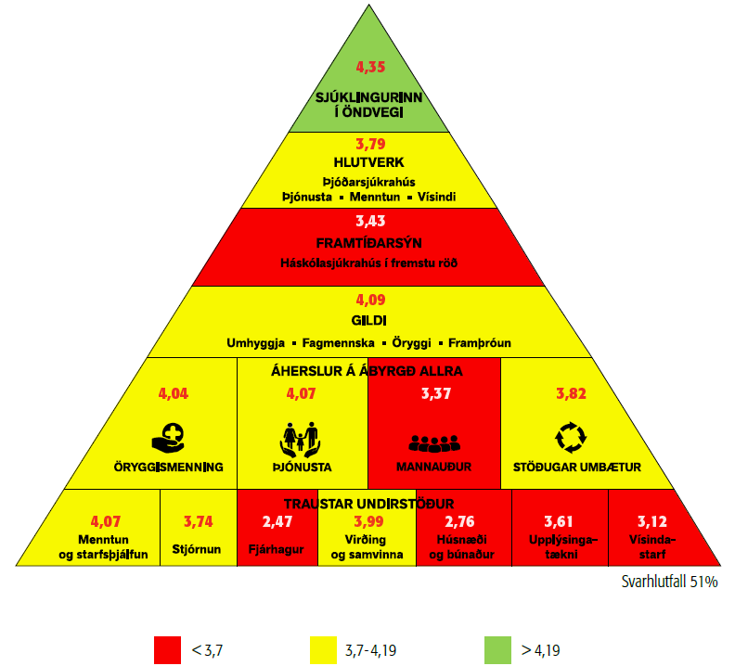

Stefnukönnun október 2017

Slide 7

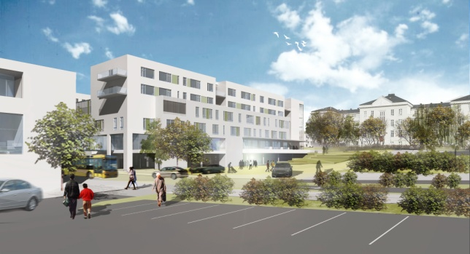
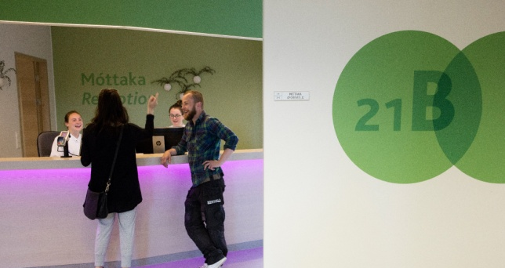

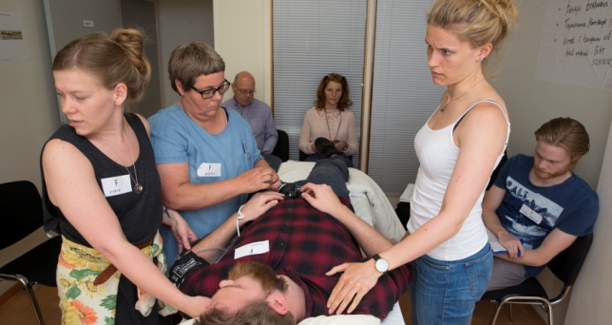
LSH/Stefnumótun 2017/2018. Hlutverk þróunaráætlun innviðir/mönnun
Skilgreina kjarnastarfsemi spítalans og þá þjónustu sem spítalinn á að veita
Heildaráætlun um þróun á starfsemi Landspítala til 2025
Heildaráætlun um uppbyggingu og nýtingu á öllu húsnæði Landspítala
Innleiðing breyttrar fjár-mögnunar sem byggist á þjónustuþörf og framleiðni.
Áætlun um þörf fyrir nýliðun og þar með menntun einstakra starfsstétta
í samvinnu við yfirvöld.

Slide 8
Heildar stefnumótunin
Árangur
Hlutverk og verkaskipting innan heilbrigðiskerfisins
Stóru línurnar í pólitíkinni
Þróunaráætlun spítalans
Starfsáætlun spítalans
Stefnuþríhyrningurinn og nánari útfærsla á einstökum málaflokkum hans
Starfsáætlanir sviða og eininga
Verkefni Landspítala

Slide 9
a. Þjónusta sem skynsamlegt væri að auka og efla á LSH
Þjónustuþáttur | Af hverju aukin þjónusta á LSH
Þverfagleg sérhæfð dag– og göngudeildar­­þjónusta | Mikil sérþekking og fagleg færni til staðar áLSH Fækkar innlögnum og dregur úr álagi á legudeildir og hugsanlegri þörf fyrir fjölgun legurýma Bætir þjónustu legudeilda við veikasta fólkið Styttir legutíma. Ódýrara. Skilvirkara
Dýr, flókin og sérhæfð þjónusta Sérhæfð teymi vegna flókinna sjúkdóma | Sparar dýran tækjakost og samfélagslegan kostnað. Eykur öryggi sjúklinga
Sjúkra- og sjúklingahótel | Eykur gæði þjónustunnar Skilvirkari meðferðarferlar Mikilvægur liður í að stytta legu Samþætt með starfsemi LSH
Erfðaheilbrigðisþjónusta Klínisk erfðafræði | Forvörn í stað meðferðar Hratt vaxandi þekking og tækni Enginn annar veitir þessa þjónustu
Ráðgjöf og samvinna við aðrar stofnanir Efling sérfræðiþjónustu við landsbyggðina | Bætir gæði þjónustu við 1. og 2. stigs veika Sjúklingar í heimabyggð Nýtir Kragasjúkrahúsin betur. Eflir samstarf heilbrigðisstofnana Minnkar aðflæði og fækkar innlögnum á LSH
Fjarheilbrigðisþjónusta Mobile Healthcare Service | Fækkar bráðakomum og legum Vaxandi þörf vegna fjölgunnar aldaðra Þekking til staðar

Slide 10
b. Þjónusta sem LSH á ekki að veita eða draga verulega úr
Þjónustuþáttur | Af hverju á LSH að draga úr þessari þjónustu
Búsetuúrræði og hjúkrun fyrir aldraða sem lokið hafa meðferð | Ekki rétt þjónustustig sem skerðir lífsgæði aldrara Gegn réttindum sjúklinga Sjúkrahúsvæðing aldraðra Dýrara úrræði en hjúkrunarheimili og heimahjúkrun
Endurhæfing aldraðra | Betra að veita þessa þjónustu í nærumhverfi fólks
Þjónusta við geðfatlaða sem lokið hefur sérhæfðri sjúkrahúsþjónustu | Landspítali ekki búsetuúrræði Samræmist ekki réttindum sjúklinga Dýrasta úrræðið Fólk fær betri þjónustu í nærumhverfi
Heilsugæsla, 1. og 2. stigs þjónusta | Á ekki að vera á sérhæfðri stofnun Hægt að veita betri þjónustu annars staðar Ekki samfélagslega hagkvæmt né góð nýting á mannafla Þjónusta heilsugæslunnar er ódýrari Taka úrræði frá þeim sem virkilega þurfa á bráðaþjónustu spítalans að halda
Einföld göngudeildarþjónusta og eftirfylgd t.d. smáslys, sýklalyf og sáraskipti | Hægt að veita betri þjónustu annarsstaðar Þjónusta heilsugæslunnar er ódýrari Bitnar á sjúklingum sem þurfa sérhæfða þjónustu

